Slide 1
Progetto 4 Trasferimento denaro
Fabio Sabbion
10730401

Slide 2
Analisi dei dati
Un’applicazione web consente la gestione di trasferimenti di denaro online da un conto a un altro. L’applicazione supporta registrazione e login mediante una pagina pubblica con opportune form. La registrazione controlla la validità sintattica dell’indirizzo di email e l’uguaglianza tra i campi “password” e “ripeti password”. La registrazione controlla l’unicità dello username. Un utente ha un nome, un cognome, uno username e uno o più conti correnti. Un conto ha un codice, un saldo, e i trasferimenti fatti (in uscita) e ricevuti (in ingresso) dal conto. Un trasferimento ha una data, un importo, un conto di origine e un conto di destinazione. Quando l’utente accede all’applicazione appare una pagina LOGIN per la verifica delle credenziali. In seguito all’autenticazione dell’utente appare l’HOME page che mostra l’elenco dei suoi conti. Quando l’utente seleziona un conto, appare una pagina STATO DEL CONTO che mostra i dettagli del conto e la lista dei movimenti in entrata e in uscita, ordinati per data discendente. La pagina contiene anche una form per ordinare un trasferimento. La form contiene i campi: codice utente destinatario, codice conto destinatario, causale e importo. All’invio della form con il bottone INVIA, l’applicazione controlla che il conto di destinazione appartenga all’utente specificato e che il conto origine abbia un saldo superiore o uguale all’importo del trasferimento. In caso di mancanza di anche solo una condizione, l’applicazione mostra una pagina con un avviso di fallimento che spiega il motivo del mancato trasferimento. Nel caso in cui entrambe le condizioni siano soddisfatte, l’applicazione deduce l’importo dal conto di origine, aggiunge l’importo al conto di destinazione e mostra una pagina CONFERMA TRASFERIMENTO che presenta i dati dell’importo trasferito e i dati del conto di origine e di destinazione con i rispettivi saldi precedenti al trasferimento e aggiornati dopo il trasferimento. L’applicazione deve garantire l’atomicità del trasferimento: ogni volta che il conto di destinazione viene addebitato, il conto di origine deve essere accreditato. Ogni pagina contiene un collegamento per tornare alla pagina precedente. L’applicazione consente il logout dell’utente.
Entità, attributi, relazioni

Slide 3
Analisi delle specifiche
Un’applicazione web consente la gestione di trasferimenti di denaro online da un conto a un altro. L’applicazione supporta registrazione e login mediante una pagina pubblica con opportune form. La registrazione controlla la validità sintattica dell’indirizzo di email e l’uguaglianza tra i campi “password” e “ripeti password”. La registrazione controlla l’unicità dello username. Un utente ha un nome, un cognome, uno username e uno o più conti correnti. Un conto ha un codice, un saldo, e i trasferimenti fatti (in uscita) e ricevuti (in ingresso) dal conto. Un trasferimento ha una data, un importo, un conto di origine e un conto di destinazione. Quando l’utente accede all’applicazione appare una pagina LOGIN per la verifica delle credenziali. In seguito all’autenticazione dell’utente appare l’HOME page che mostra l’elenco dei suoi conti. Quando l’utente seleziona un conto, appare una pagina STATO DEL CONTO che mostra i dettagli del conto e la lista dei movimenti in entrata e in uscita, ordinati per data discendente. La pagina contiene anche una form per ordinare un trasferimento. La form contiene i campi: codice utente destinatario, codice conto destinatario, causale e importo. All’invio della form con il bottone INVIA, l’applicazione controlla che il conto di destinazione appartenga all’utente specificato e che il conto origine abbia un saldo superiore o uguale all’importo del trasferimento. In caso di mancanza di anche solo una condizione, l’applicazione mostra una pagina con un avviso di fallimento che spiega il motivo del mancato trasferimento. Nel caso in cui entrambe le condizioni siano soddisfatte, l’applicazione deduce l’importo dal conto di origine, aggiunge l’importo al conto di destinazione e mostra una pagina CONFERMA TRASFERIMENTO che presenta i dati dell’importo trasferito e i dati del conto di origine e di destinazione con i rispettivi saldi precedenti al trasferimento e aggiornati dopo il trasferimento. L’applicazione deve garantire l’atomicità del trasferimento: ogni volta che il conto di destinazione viene addebitato, il conto di origine deve essere accreditato. Ogni pagina contiene un collegamento per tornare alla pagina precedente. L’applicazione consente il logout dell’utente.
Pages (views), view components, events, actions

Slide 4
Completamento delle specifiche
Al momento della registrazione, viene creato automaticamente un nuovo conto corrente associato all’utente
La pagina HOME contiene il pulsante LOGOUT
Tutti i campi delle form sono richiesti

Slide 5
Database design
ID
username
firstname
lastname
email
password
User
1:N
associato
1:1
Account
ID
balance
0:N
esegue
2:2
Transfer
ID
amount
reason
date

Slide 6
Database schema (1)
CREATE TABLE `user` (
`id` INT NOT NULL AUTO_INCREMENT,
`username` VARCHAR(45) NOT NULL UNIQUE,
`firstname` VARCHAR(45) NOT NULL,
`lastname` VARCHAR(45) NOT NULL,
`email` VARCHAR(45) NOT NULL,
`password` VARCHAR(45) NOT NULL,
PRIMARY KEY (`id`)
);
CREATE TABLE `account` (
`id` INT NOT NULL AUTO_INCREMENT,
`balance` INT NOT NULL,
`userid` INT NOT NULL,
PRIMARY KEY (`id`),
CONSTRAINT `account_user`
FOREIGN KEY (`userid`)
REFERENCES `user` (`id`)
ON DELETE CASCADE
ON UPDATE NO ACTION
);

Slide 7
Database schema (2)
CREATE TABLE `transfer` (
`id` INT NOT NULL AUTO_INCREMENT,
`amount` INT NOT NULL,
`reason` VARCHAR(250) NOT NULL,
`from_account` INT NOT NULL,
`to_account` INT NOT NULL,
`date` DATETIME NOT NULL DEFAULT CURRENT_TIMESTAMP,
PRIMARY KEY (`id`),
FOREIGN KEY (`from_account`)
REFERENCES `account` (`id`)
ON DELETE NO ACTION,
FOREIGN KEY (`to_account`)
REFERENCES `account` (`id`)
ON DELETE NO ACTION
);

Slide 8
Viste e componenti
Pagina pubblica
Form login
Form registrazione
HOME
Lista conti correnti
Pulsante “logout”
STATO DEL CONTO
Dettagli conto (codice, saldo)
Lista movimenti
Form nuovo trasferimento
Pulsante “indietro”
CONFERMA TRASFERIMENTO
Riepilogo trasferimento
Pulsante “indietro”
FALLIMENTO TRASFERIMENTO
Motivo del fallimento
Pulsante “indietro”

Slide 9
Eventi e azioni
Login
Controllo credenziali
Registrazione
Controllo unicità username
Controllo uguaglianza campi “password” e “ripeti password”
Controllo validità email
Creazione conto corrente
Selezione conto corrente
Mostra pagina con dettagli conto
Invio form trasferimento
Controllo appartenenza del conto di destinazione all’utente indicato
Controllo saldo sufficiente
Logout
Logout dell’utente e ritorno alla pagina principale
Click pulsanti “indietro”
Mostra pagina precedente

Slide 10
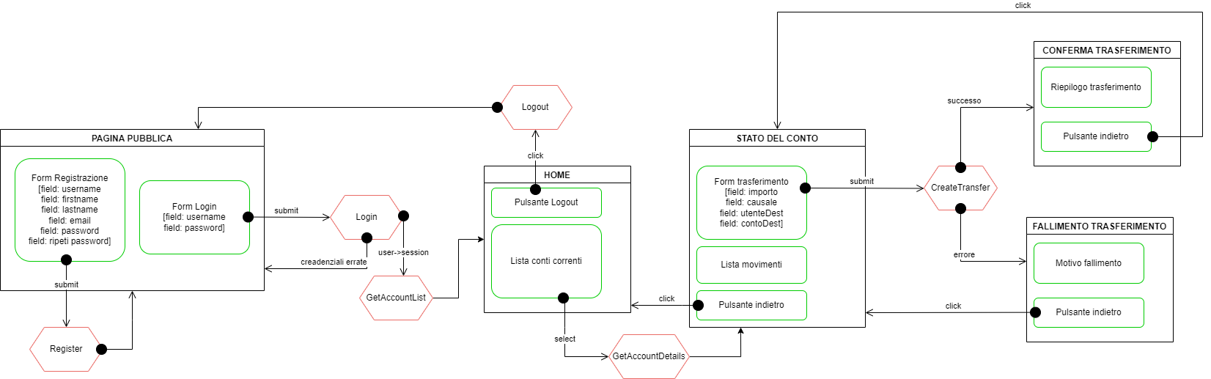
Application design

Slide 11
Componenti
Controllers (Servlet)
Login
Logout
Register
GetAccountList
GetAccountDetails
CreateTransfer
Views & Components
Index.html (pagina pubblica)
Form login
Form registrazione
Homepage.jsp
Lista conti correnti
Pulsante “Logout”
AccountPage.jsp
Dettagli conto
Lista Movimenti
Form nuovo trasferimento
Pulsante “indietro”
TransferConfirm.jsp
Riepilogo trasferimento
Pulsante “indietro”
TransferError.jsp
Motivo fallimento
Pulsante “indietro”
Model objects (Beans)
User
Account
Transfer
TransferSummary (include dettagli conti correnti prima e dopo il trasferimento)
Data Access Objects
UserDAO
login
register
getIdFromUsername
AccountDAO
createAccount
getAccountDetails
getAccountsbyId
TransferDAO
createTransfer
getTransfersByAccountId
getTransferById

Slide 12
Evento: Login
Login
UserDAO
index.html
Session
GetAccountList
response
login
doPost
username
password
user
[user = null] redirect
[user ≠ null] setAttribute(“user”, user)
[user ≠ null] redirect
[formato parametri non corretto || errore database] sendError
Sottointeso nelle slide successive

Slide 13
Evento: registrazione
Register
UserDAO
AccountDAO
index.html
doPost
register(username, …)
username
firstname
lastname
email
password
repeatPassword
createAccount
redirect

Slide 14
Evento: selezione conto corrente
GetAccountDetails
AccountDAO
TransferDAO
request
AccountPage.jsp
getAccountDetails(id)
doGet
id
Account account
getTransfersByAccountId(account.id)
List<Transfer> transfers
setAttribute(“account”, account)
setAttribute (“transfers”, transfers)
forward

Slide 15
Evento: invio form trasferimento
CreateTransfer
UserDAO
AccountDAO
TransferError.jsp
TransferDAO
TransferConfirm.jsp
doPost
amount
reason
toAccount
username
fromAccount
getIdFromUsername
userId
getAccountDetails(toAccount)
getAccountDetails(fromAccount)
Account
[toAccount.userId ≠ userId OR fromAccount.balance < amount] forward
createTransfer(amount, reason, fromAccount, toAccount)
TransferSummary
request.setAttribute(transferSummary), forward

Slide 16
Evento: logout
Logout
Session
index.html
doGet
invalidate
redirect

Slide 17
Versione con JavaScript

Slide 18
Database design
ID
username
firstname
lastname
email
password
User
1:N
associato
1:1
Account
ID
balance
0:N
0:N
salva
esegue
0:N
2:2
contactname
Contact
Transfer
ID
amount
reason
date

Slide 19
Database schema
CREATE TABLE `contact` (
`userid` INT NOT NULL,
`contactname` VARCHAR(45) NOT NULL,
PRIMARY KEY(`userid`, `contactname`),
CONSTRAINT `contact_user`
FOREIGN KEY (`userid`)
REFERENCES `user` (`id`)
ON DELETE CASCADE
);

Slide 20
Viste e componenti
Pagina pubblica
Form login
Form registrazione
HOME
Lista conti correnti
Form trasferimento
Dettagli conto corrente
Lista movimenti
Messaggio di errore
Pulsante logout

Slide 21
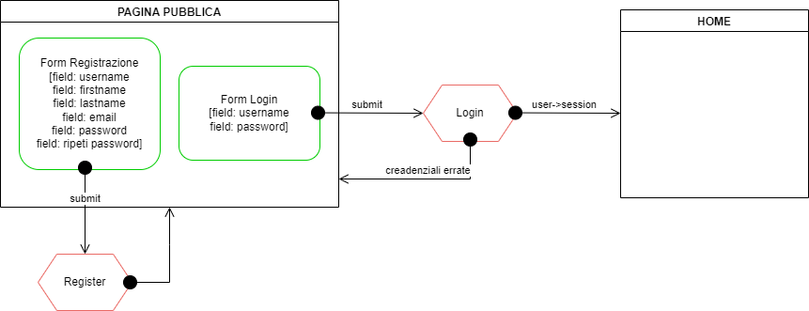
Application design (1)

Slide 22
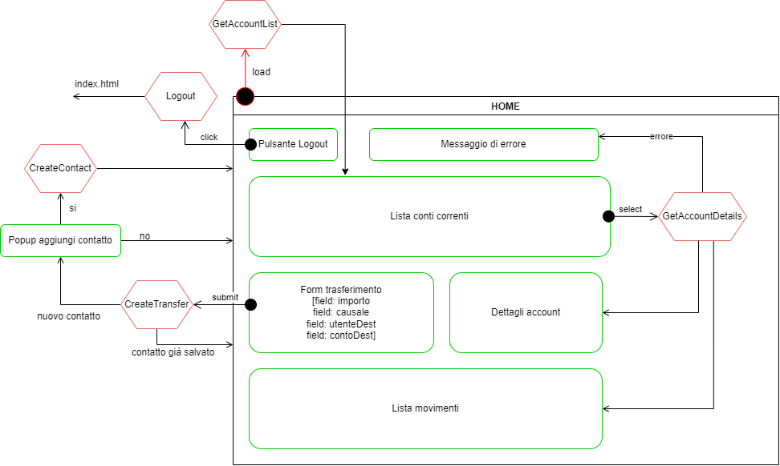
Application design (2)

Slide 23
Eventi e azioni
Client side |  | Server side
Evento | Azione | Evento | Azione
Index -> form registrazione-> submit | Controllo validità campi | POST /Register Username, firstname, lastname… | Controllo dati, creazione nuovo utente e conto
Index -> form login -> submit | Controllo validità campi | POST /Login Username, password | Controllo credenziali, salvataggio sessione
Home -> load | Aggiorna vista con elenco conti correnti | GET /GetAccountList GET /Contacts | Estrazione lista conti correnti e contatti salvati dell’utente autenticato
Home -> elenco conti -> seleziona conto | Aggiorna vista con dettagli conto e lista trasferimenti | GET /GetAccountDetails?id=… | Controllo parametro, estrazione dettagli conto e lista trasferimenti
Home -> form nuovo trasferimento -> submit | Aggiorna lista trasferimenti con nuovo trasferimento | POST /CreateTrasfer Amount, reason, … | Controlli, creazione trasferimento in database
Home -> form nuovo trasferimento -> submit -> success | Controlla contatto presente in rubrica, mostra popup di aggiunta contatto | POST /Contacts username | Creazione nuovo contatto in database
Home -> pulsante logout -> click | Torna a index.html | GET /Logout | Invalida sessione

Slide 24
Nuovi componenti
Model objects (Beans)
AccountDetails (include dettagli account e lista trasferimenti)
Controllers (Servlet)
Contacts
Data Access Objects
ContactDAO
getContacts
createContact

Slide 25
Evento: Login
Index.html
Index.js
Login
UserDAO
Session
sessionStorage
window
POST
Username, password
login
Form login
-> submit
user
setAttribute(“user”, user)
status, user
setItem(“user”, user)
location.href = home.html
status == 200
setErrorMessage
status != 200

Slide 26
Evento: Registrazione
Index.html
Index.js
Login
UserDAO
POST
Username, email, …
register
Form registrazione
-> submit
status
setErrorMessage
status != 200
success
status == 200

Slide 27
Evento: load Home page
home.html
home.js
GetAccountList
AccountDAO
Contacts
ContactDAO
GET
getAccountsById
load
List<Account>
status, List<Account>
Build list view
GET
status == 200
getContacts
List<Contact>
status, List<Contact>
setErrorMessage
status != 200

Slide 28
Evento: selezione conto corrente
home.html
home.js
GetAccountDetails
AccountDAO
TransferDAO
GET
accountId
getAccountDetails
select
Account
getTransfersByAccoutId
List<Transfers>
status, AccountDetails
updateView
status == 200
setErrorMessage
status != 200

Slide 29
Evento: invio form trasferimento
home.html
home.js
CreateTransfer
UserDAO
AccountDAO
TransferDAO
POST
amount, reason
getIdFromUsername
submit
userId
getAccountDetails(toAccount)
getAccountDetails(fromAccount)
Account
updateView
saveContact
createTransfer(amount, reason, fromAccount, toAccount)
status == 200
TransferSummary
setErrorMessage
status, TransferSummary
status != 200

Slide 30
Evento: creazione contatto
home.html
home.js
Contacts
ContactDAO
POST
contactName
createContact
saveContact
status
setErrorMessage
status != 200

Slide 31
Evento: logout
home.html
home.js
Logout
Session
sessionStorage
index.html
clear()
Pulsante logout
-> click
GET
invalidate()
redirect

